Slide 1
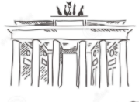
Deutsch
6.KLASSE
Thema der Stunde:
Was erzählt Monika?

Slide 2
Plan der Stunde
Kontrolle der Hausaufgabe
Wir lesen den Brief
Grammatik
Wir machen Übungen
Aufgabe für selbstständige Arbeit

Slide 3
Kontrolle der Hausaufgabe
Übung 1, Seite 128
Füllen Sie die Lücken aus!
Monika kommt aus Flensburg. Das ist eine mittelgroße ... . Sie liegt in ... . Jetzt lebt Monika in ... . In Flensburg hat Monika viele gute ... . Ihre beste Freundin heißt ... .
Stadt
Deutschland
Usbekistan
Freunde
Anja

Slide 4
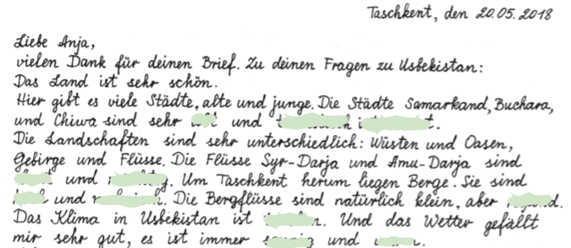
Wir lesen den Brief
S.68
alt
touristisch interessant.
breit
mächtig
hoch
malerisch.
reißend.
trocken.
sonnig
warm.

Slide 5
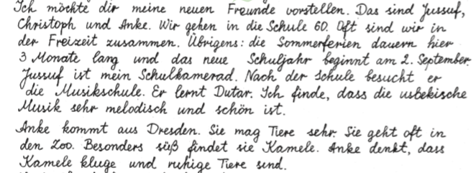
Wir lesen den Brief
S.68

Slide 6
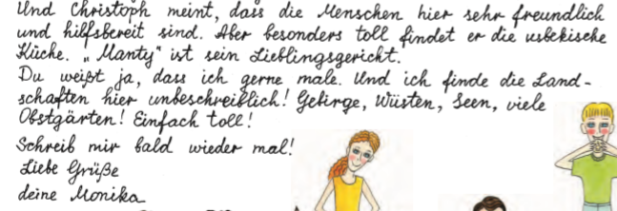
Wir lesen den Brief
S.68

Slide 7
Beantworten die Fragen
1. Wie ist das Land? Das Land ist sehr schön.
2. Wie sind die Landschaften? ...
3. Was gibt es in Usbekistan ? ...
4. Wie ist das Klima? ...
Wann beginnt die Schule nach den Sommerferien? ...
Die Landschaften sind unterschiedlich.
In Usbekistan gibt es Wüsten und Oasen, Berge und Flüsse.
Das Klima ist trocken.
Die Schule nach den Sommerferien beginnt am 2. September.

Slide 8
Wir lesen den Brief
S.68

Slide 9
Wir lesen den Brief
S.68

Slide 10
Grammatik
Das Objektsatz.
Das Objektsatz erfüllt im Satzgefüge die Funktion eines Objekts des Hauptsatzes. Es antwortet auf die Fragen wen? was? worüber? u.a. Das Objektsatz wird mit dem Hauptsatz durch die Konjunktion dass verbunden und das Verb steht im Objektsatz an der letzten Stelle.
Wir wissen, dass dieser Schüler fleißig ist.
Was wissen wir?
Mein Freund schreibt, dass er bald kommt.
Worüber schreibt mein Freund?

Slide 11
Grammatik
Ich finde, dass die usbekische Musik sehr melodisch und schön ist.
Anke denkt, dass Kamele kluge und ruhige Tiere sind.
Christoph meint, dass die Menschen hier sehr freundlich und hilfsbereit sind.
Du weißt ja, dass ich gerne male.

Slide 12
Grammatik
wissen
ich | weiß | wir | wissen
du | weißt | ihr | wißt
er,sie,es | weiß | sie,Sie | wissen

Slide 13
Wir machen Übung
Verena ist sehr krank.
Ich glaube, …
Der Deutschlehrer ist super.
Die Schüler finden, …
Paul soll heute zu Hause bleiben.
Die Mutter meint, …
Sport treiben ist echt gesund.
Du denkst, …
Helga hat heute Geburtstag.
Er weiß, …
Die Schwester sieht heute schön aus.
Der Bruder sagt, …
dass Verena sehr krank ist.
dass der Deutschlehrer super ist.
dass Paul heute zu Hause bleiben soll.
dass Sport treiben echt gesund ist.
dass Helga heute Geburtstag hat.
dass die Schwester heute schön aussieht.

Slide 14
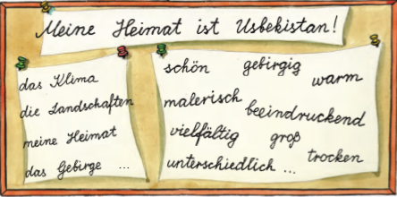
Was können wir über Usbekistan sagen?
Wir wissen, dass Usbekistan unterschiedliche Landschaften hat.
Wir wissen, dass das Klima trocken und warm ist.
Wir wissen, dass das Gebirge groß und malerisch ist.
Wir wissen, dass die Landschaften vielfältig und beeindruckend sind.
Wir wissen, dass unsere Heimat schön ist.

Slide 15
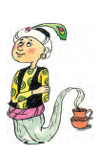
Selbständige Arbeit
Übung 4, Seite 128
Ergänzen Sie die Tabelle!
Übung 5, Seite 129
Setzen Sie die richtige Form
des Verbs «wissen» ein!

Slide 16
Ende der Stunde
Unsere Stunde ist zu Ende.
Danke für Aufmerksamkeit!
Auf Wiedersehen!

